Slide 1



PHÒNG GIÁO DỤC & ĐÀO TẠO QUẬN LONG BIÊN
TRƯỜNG MẦM NON TUỔI HOA
PHÁT TRIỂN NHẬN THỨC
Đề tài: Dạy trẻ làm quen đồng hồ
Lứa tuổi: 5-6 tuổi
Giáo viên: Nguyễn Thị Vân
Năm học: 2024-2025

Slide 2


Slide 3
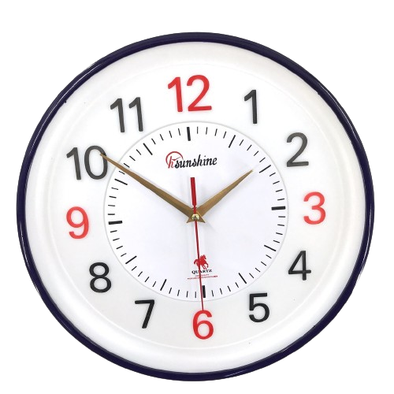


Slide 4
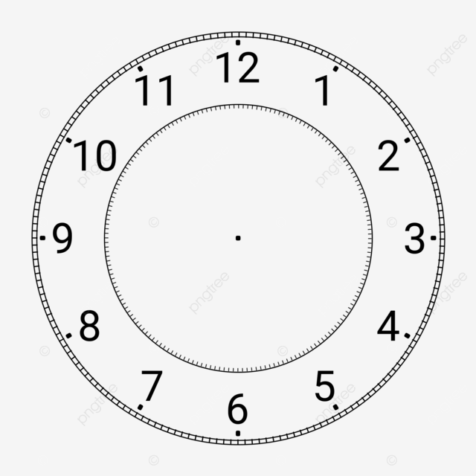
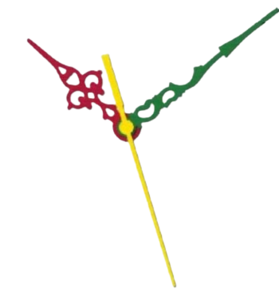
12
11
121212qq12233
1
1212
10
2
9
3
8
4
7
5
6

Slide 5
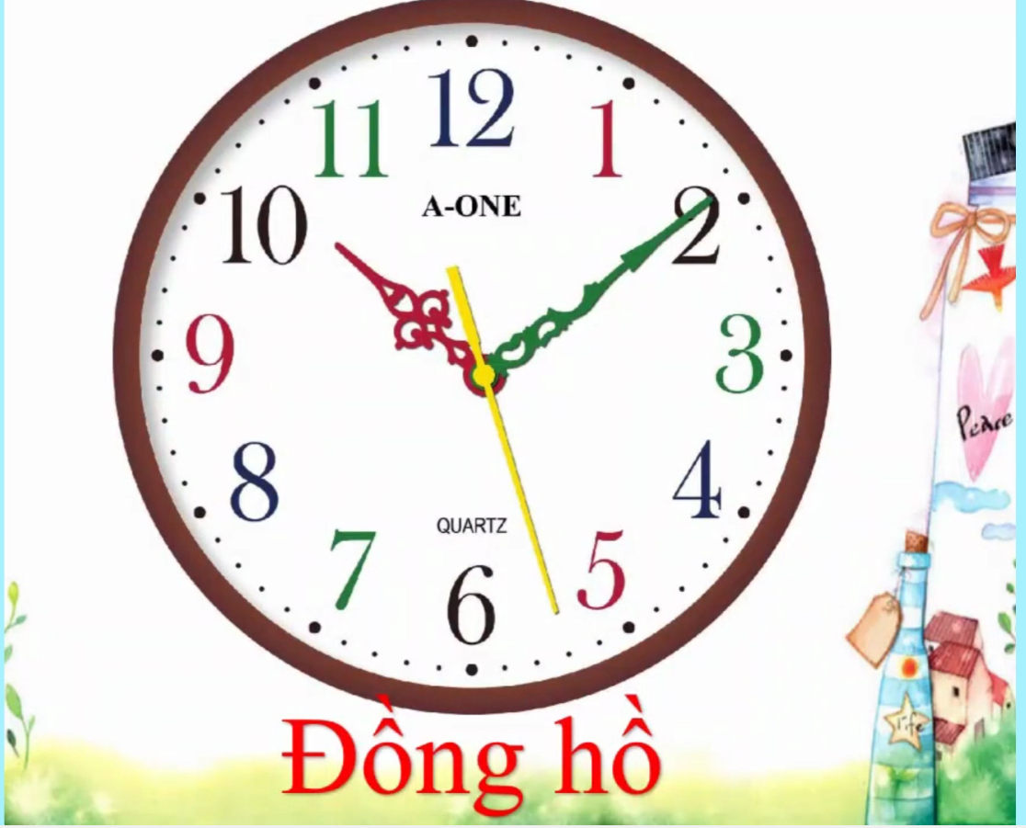
Kim giờ
Kim phút
Kim giây

Slide 6
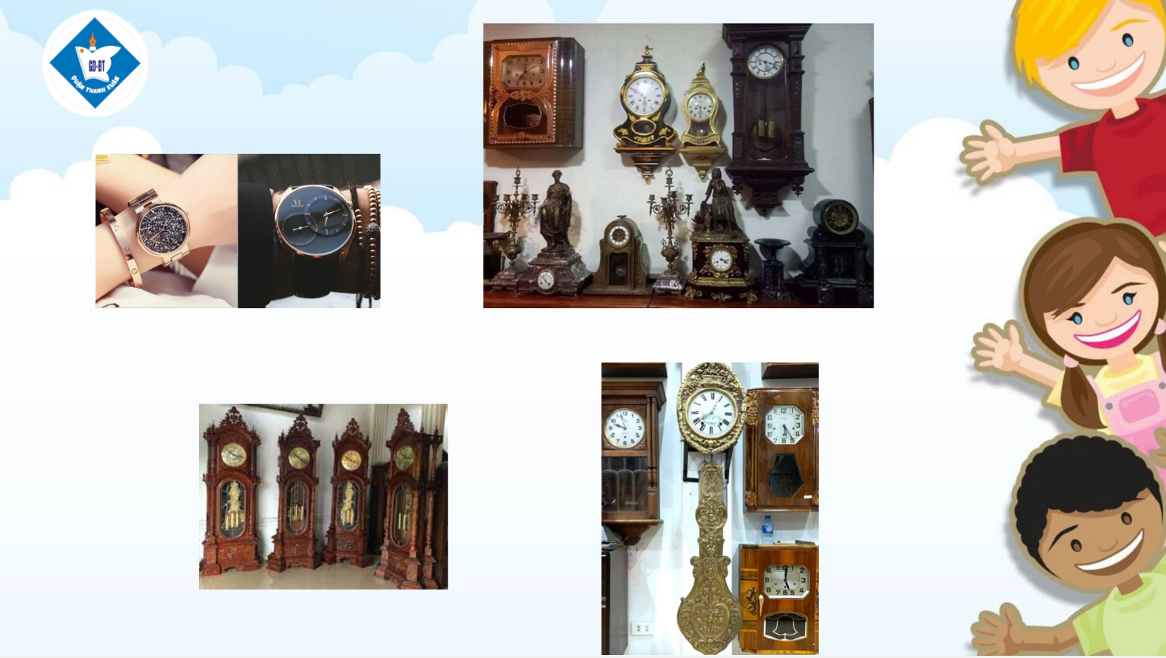

Slide 7

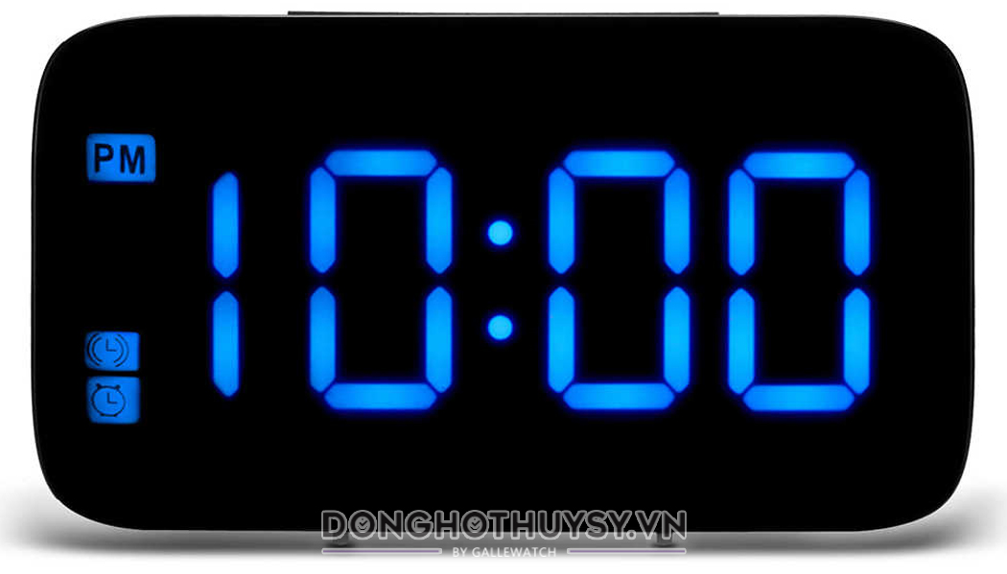

Slide 8


Cách xem giờ đúng trên đồng hồ điện tử
2 chữ số đằng sau sẽ hiện số 00, 2 chữ số đầu hiện số bất kỳ thì được gọi là giờ đúng

Slide 9

Trò chơi: Nhìn nhanh đoán giỏi

Slide 10
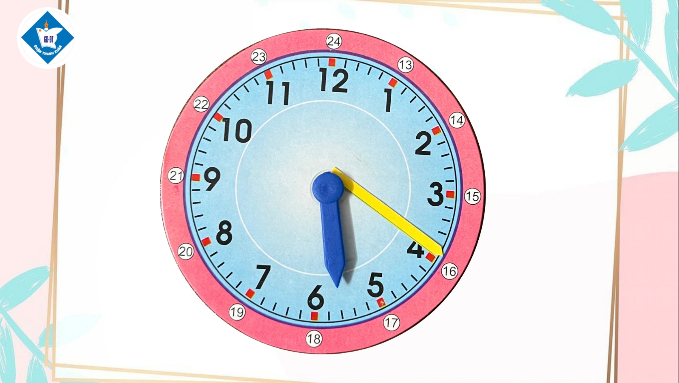

Slide 11
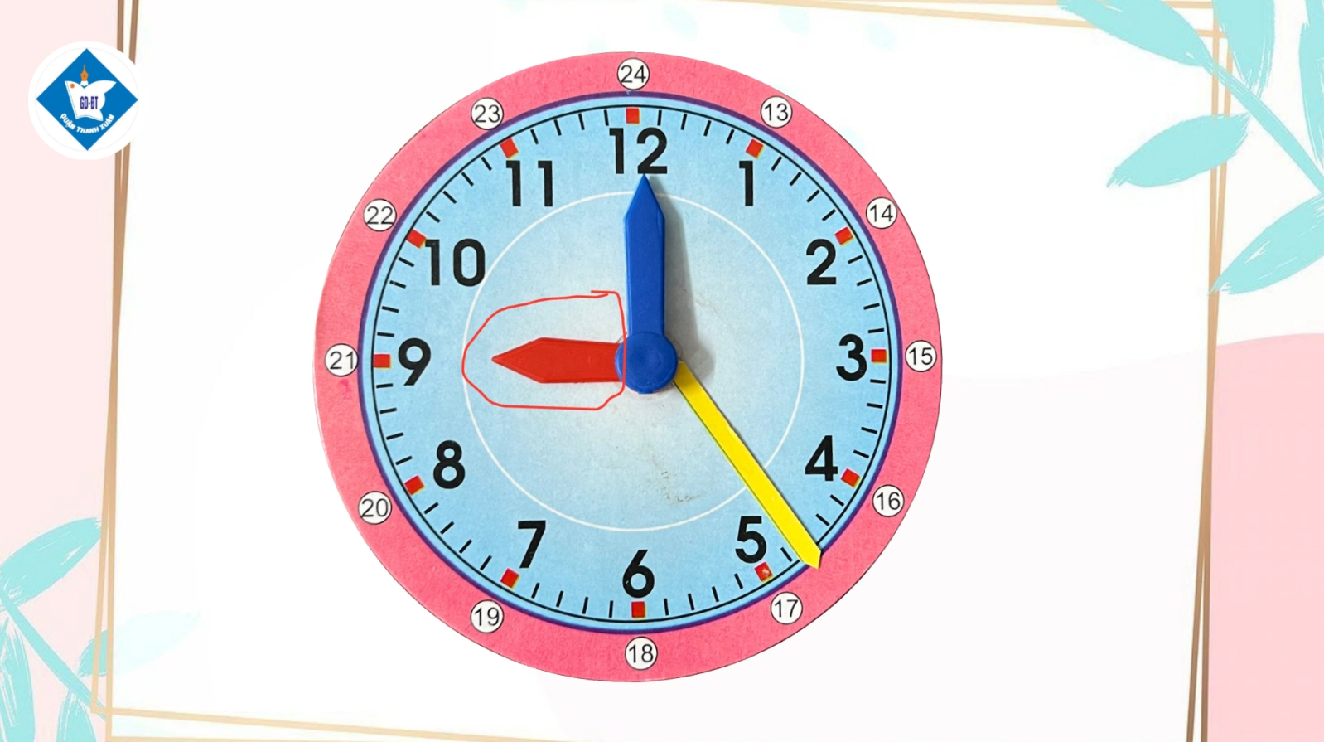

Slide 12
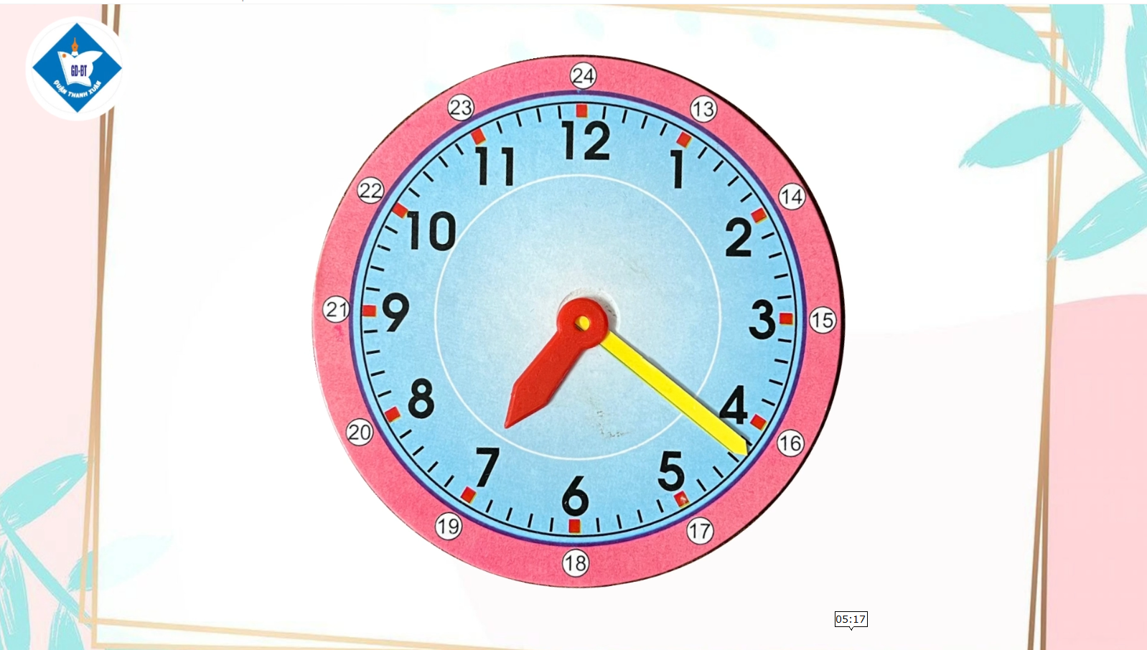

Slide 13
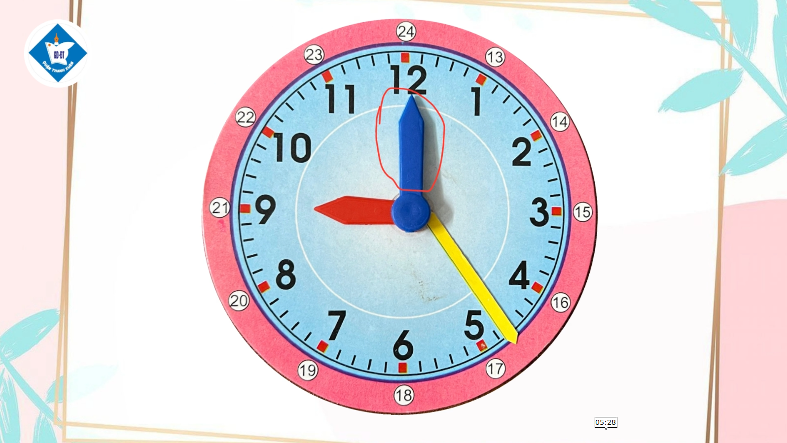

Slide 14
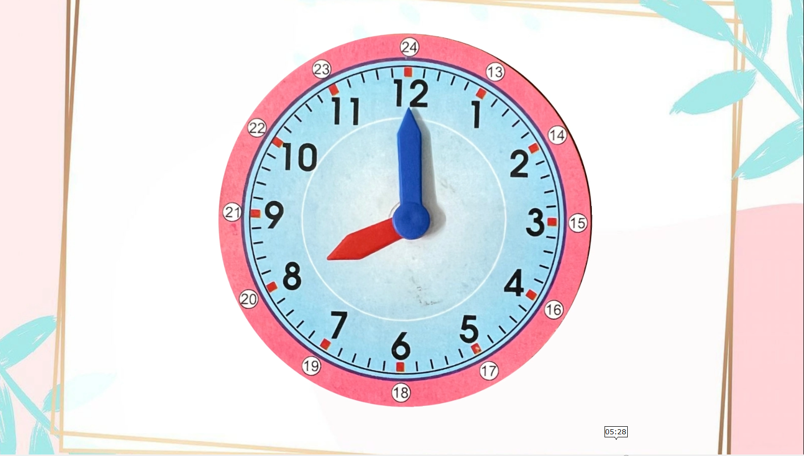

Slide 15
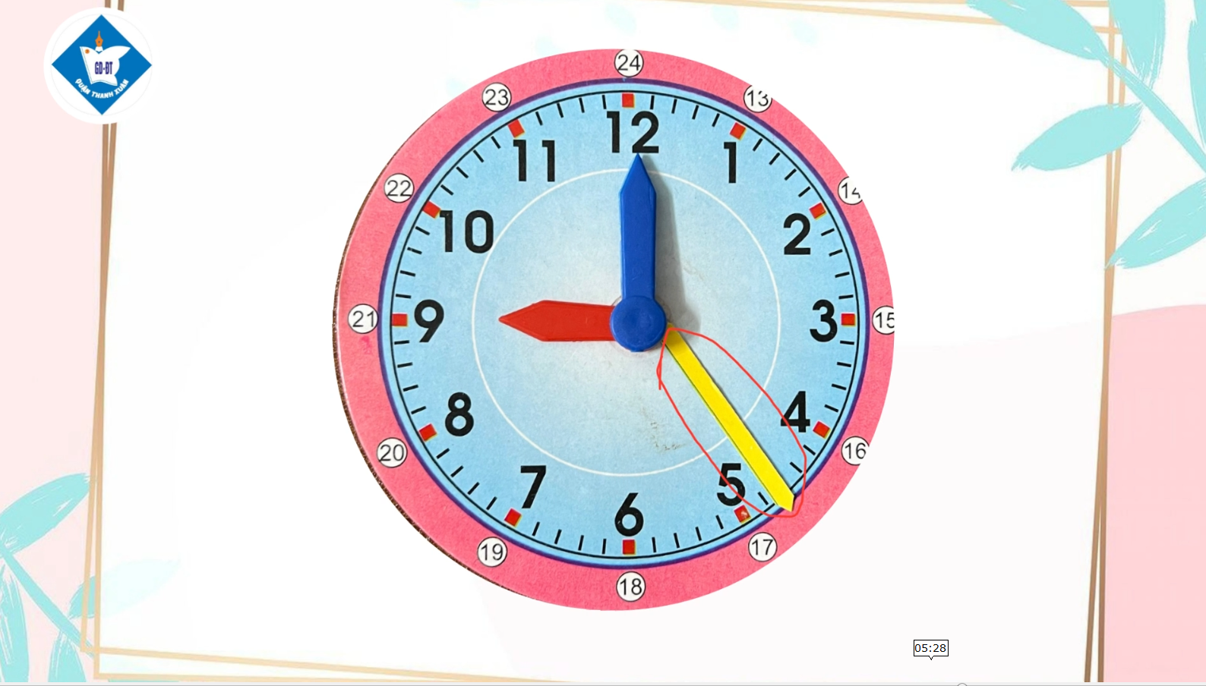

Slide 16


